Slide 1
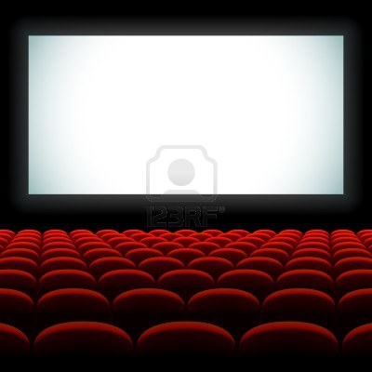
Les Grandes découvertes

Slide 2
Les raisons des découvertes

Slide 3
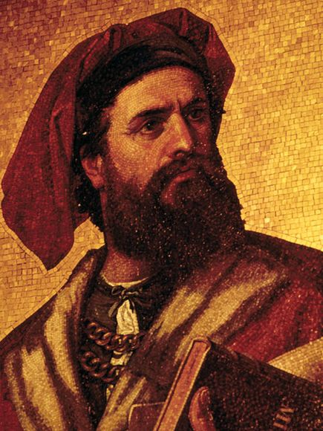
Marco Polo

Slide 4
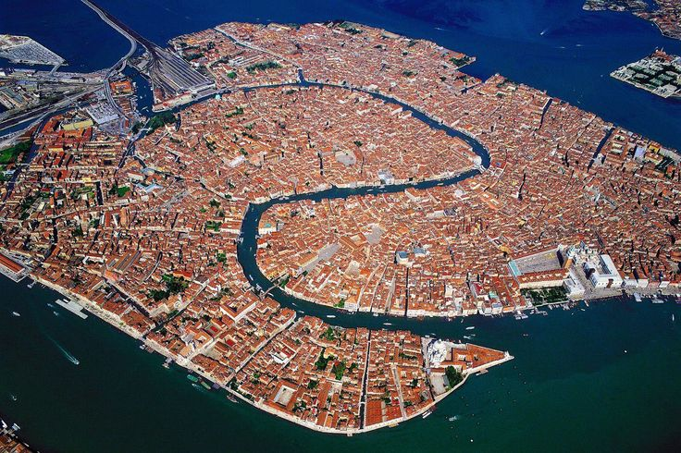
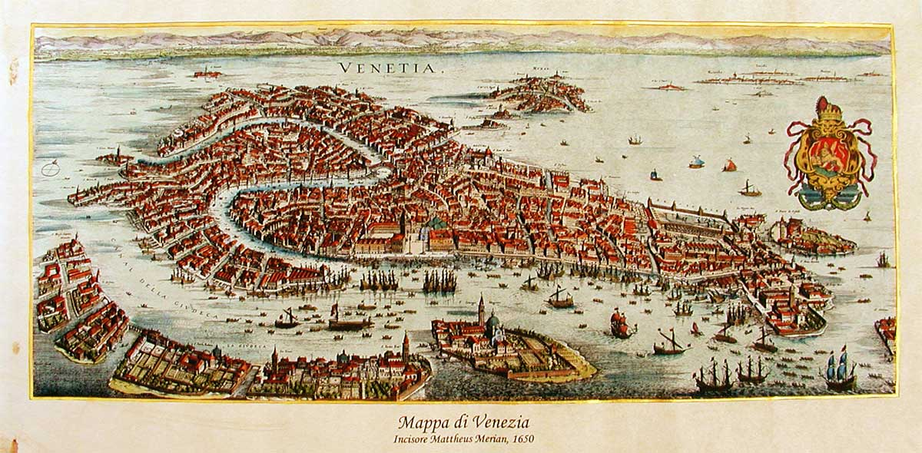

Slide 5
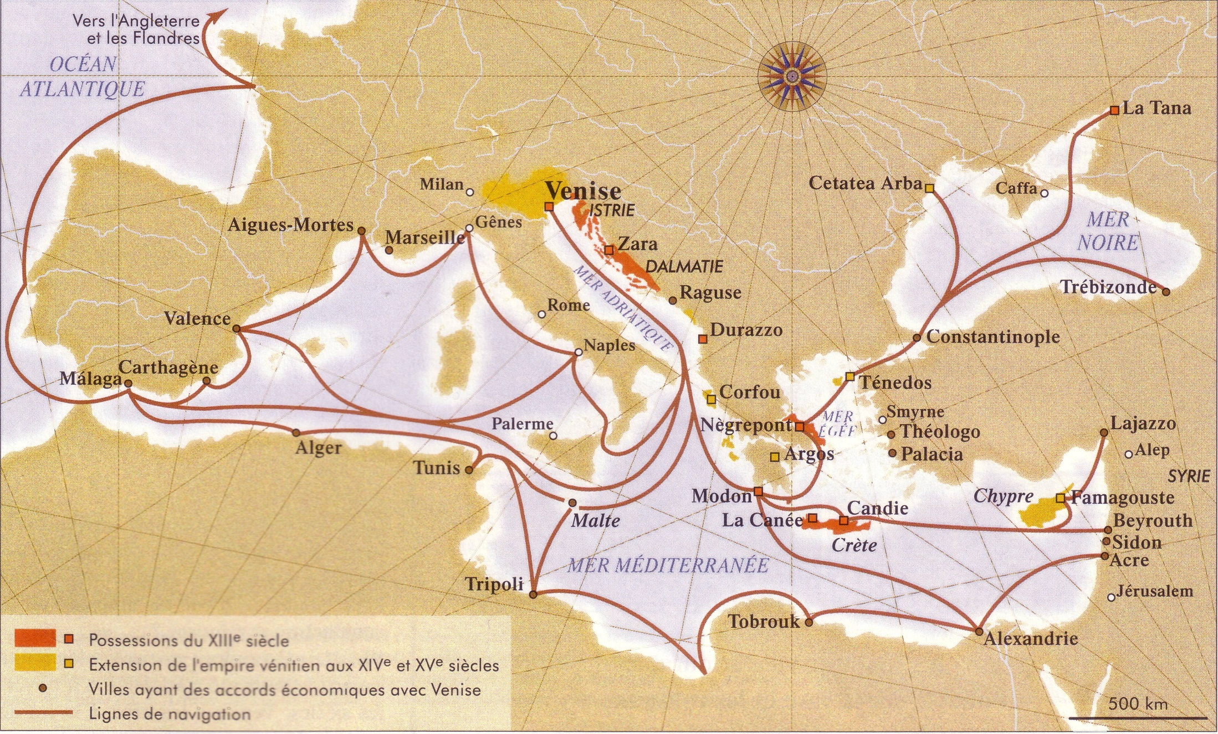

Slide 6
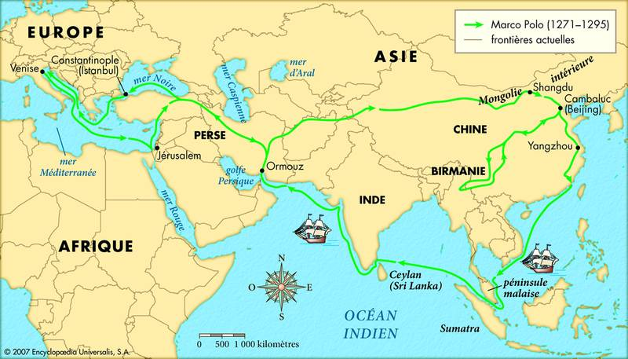

Slide 7
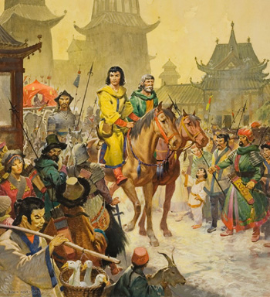
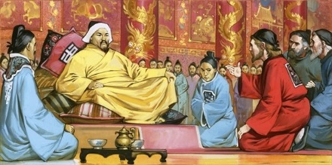
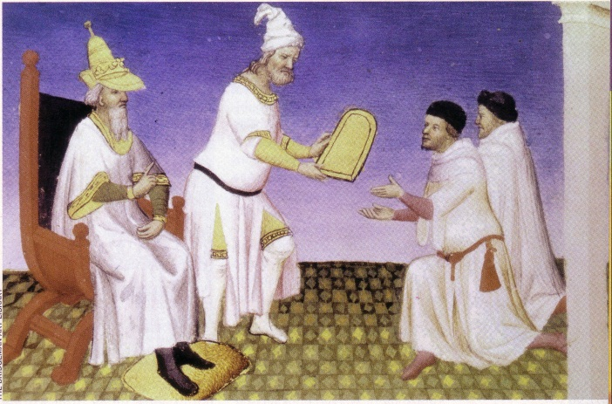

Slide 8
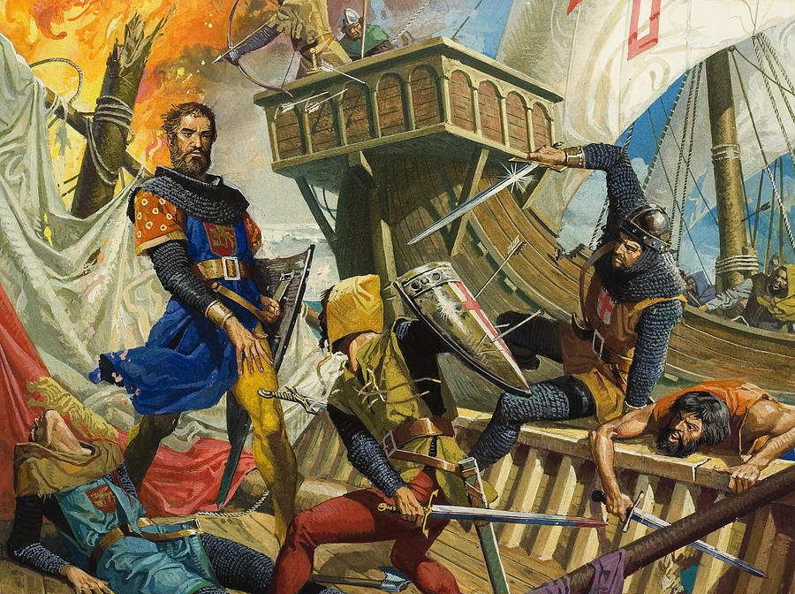
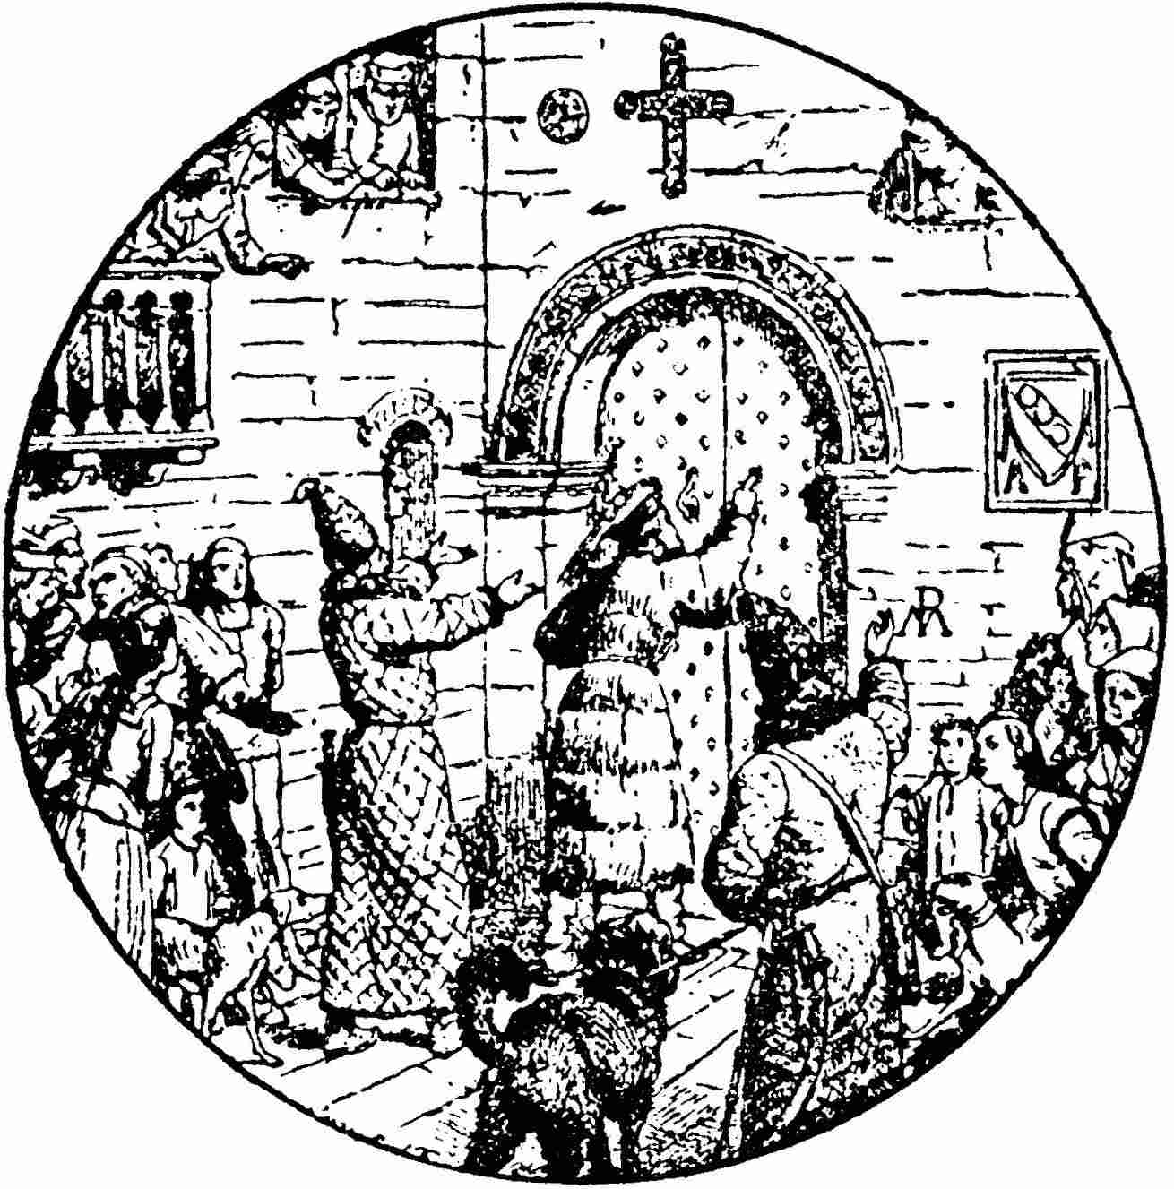

Slide 9
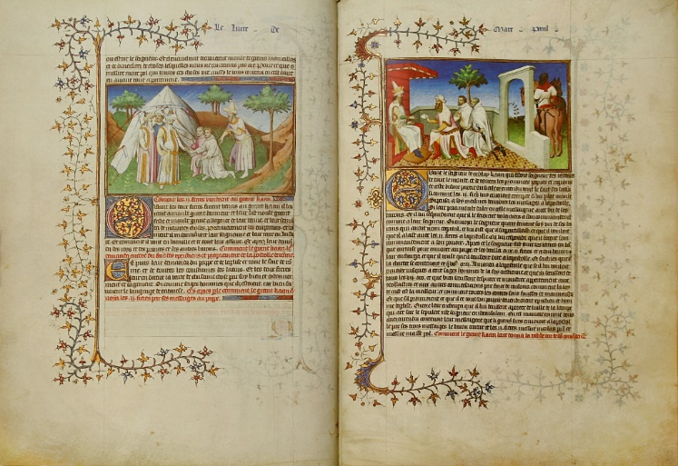
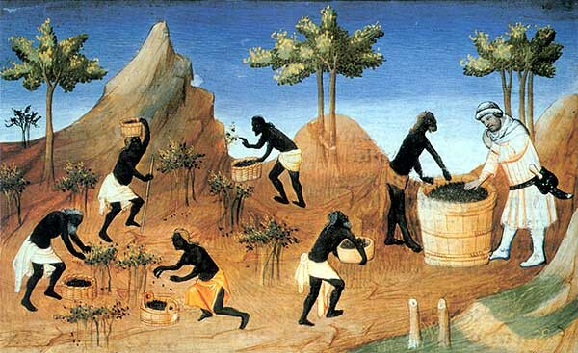
Le livre des Merveilles
La récolte du poivre

Slide 10
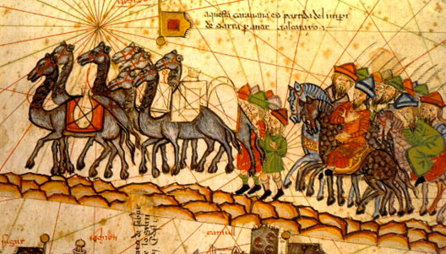
La soie

Slide 11
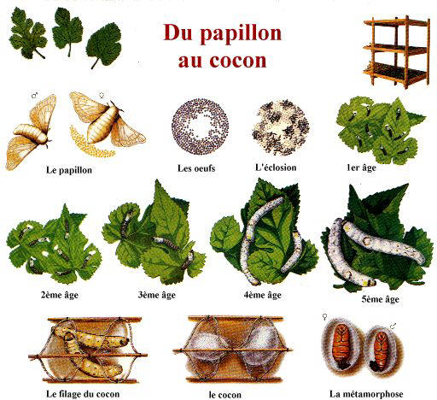

Slide 12
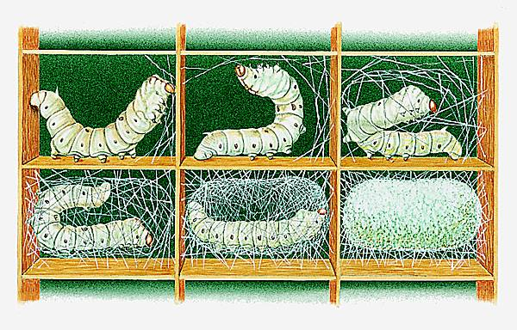

Slide 13
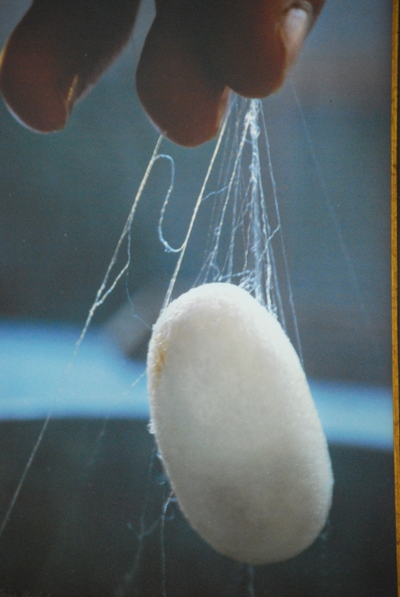
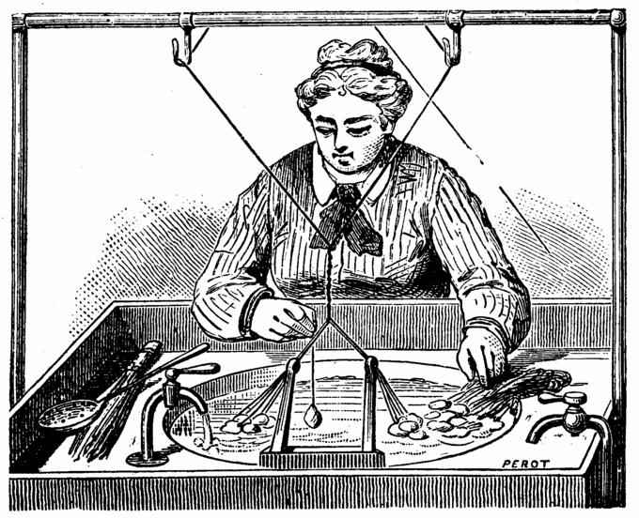

Slide 14
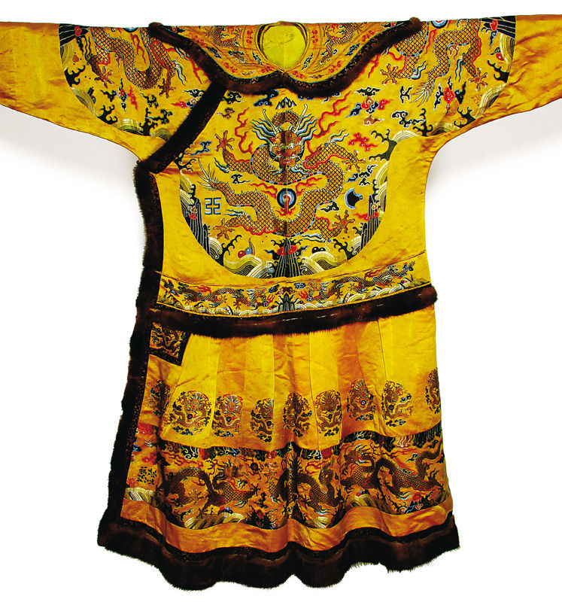
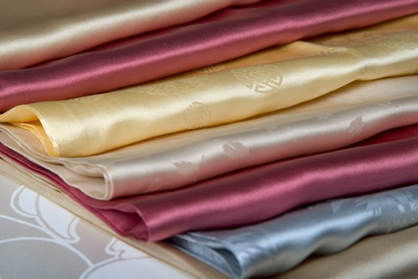

Slide 15
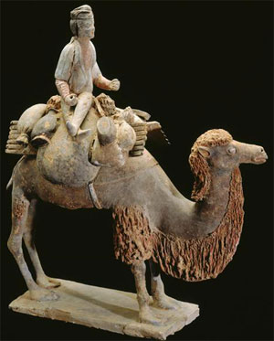
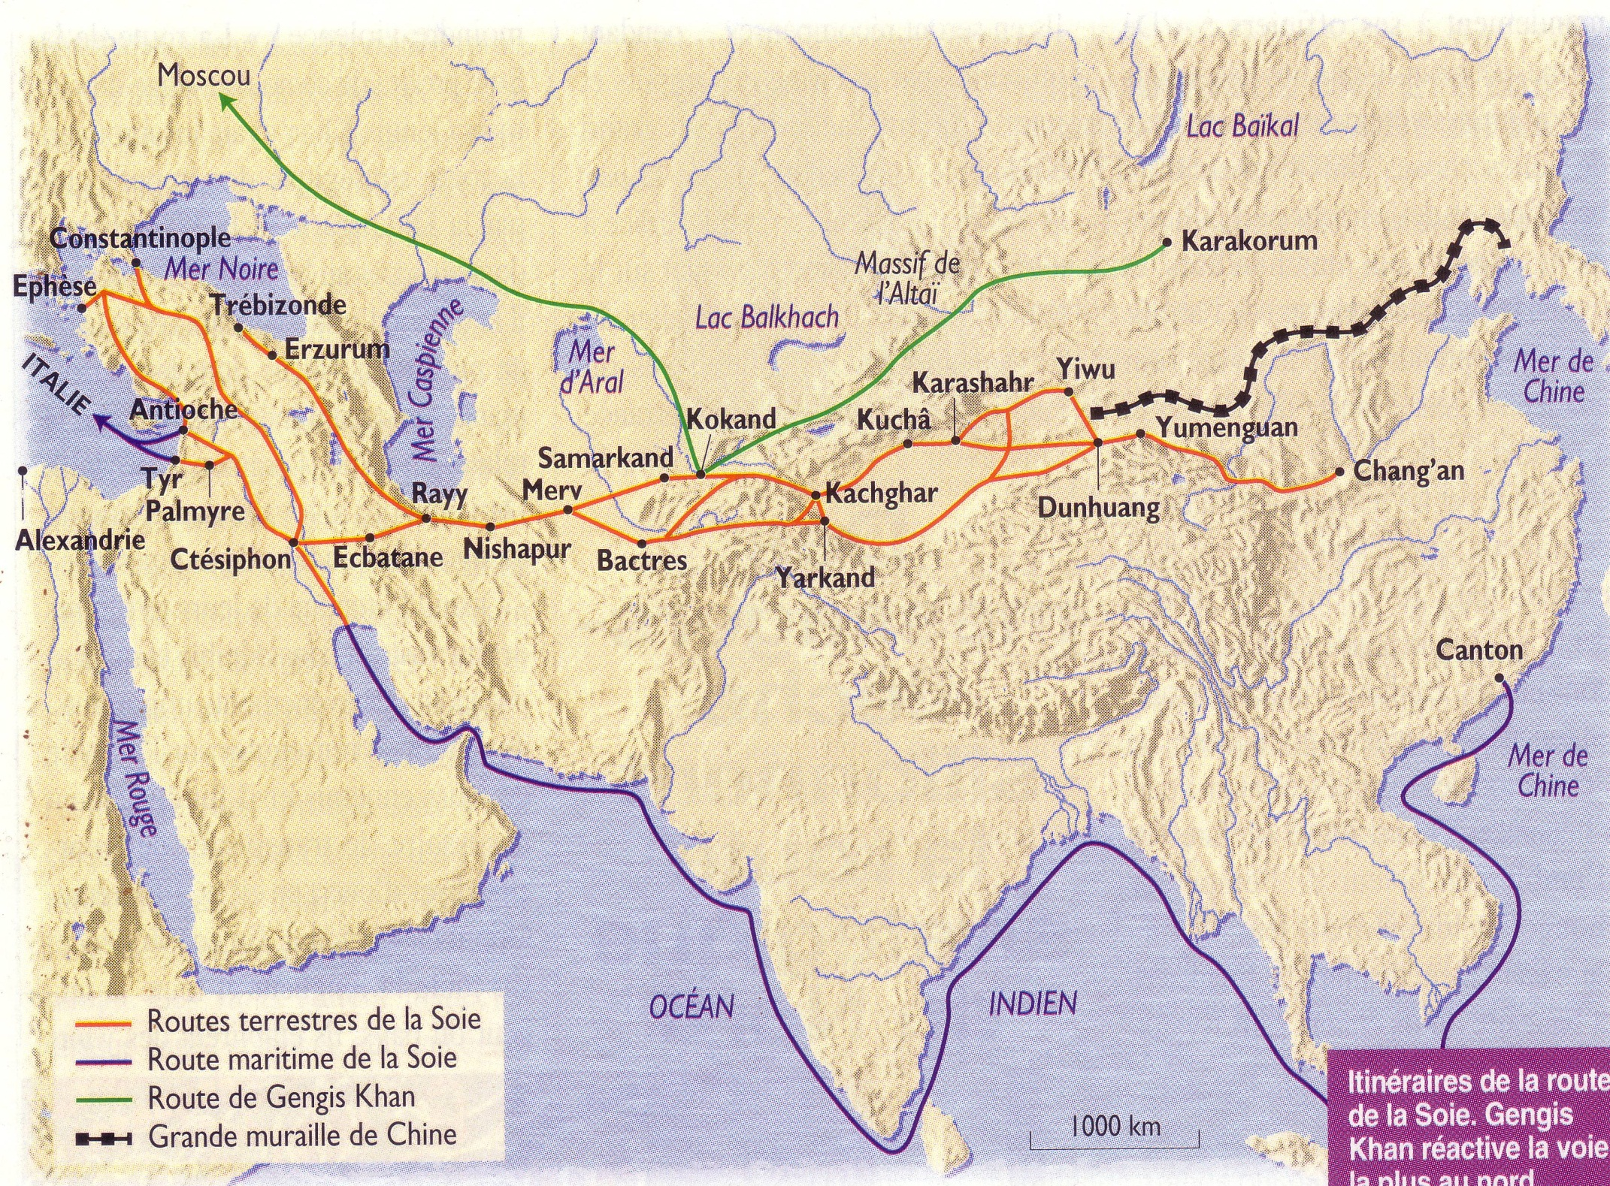
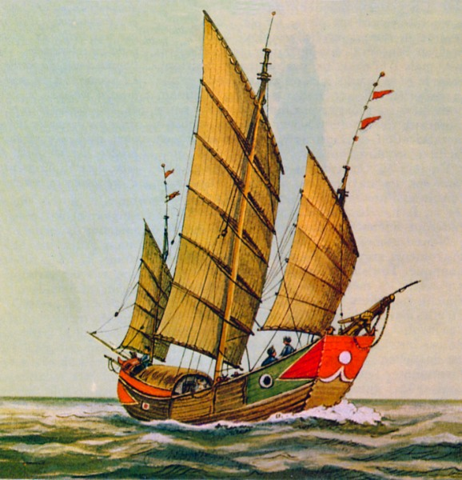
chameau
jonque

Slide 16
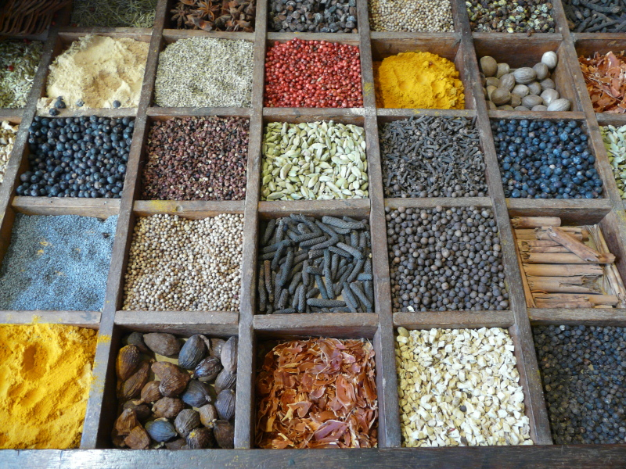
Les épices

Slide 17
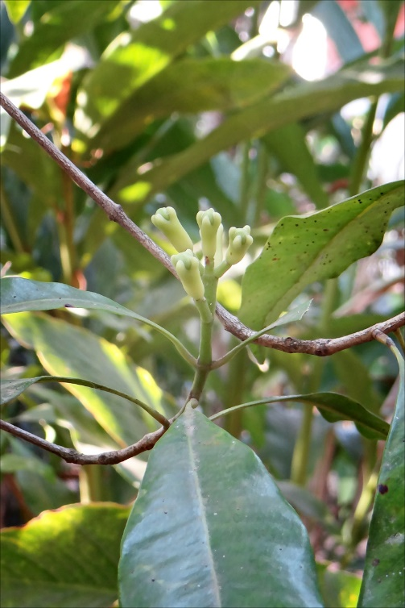
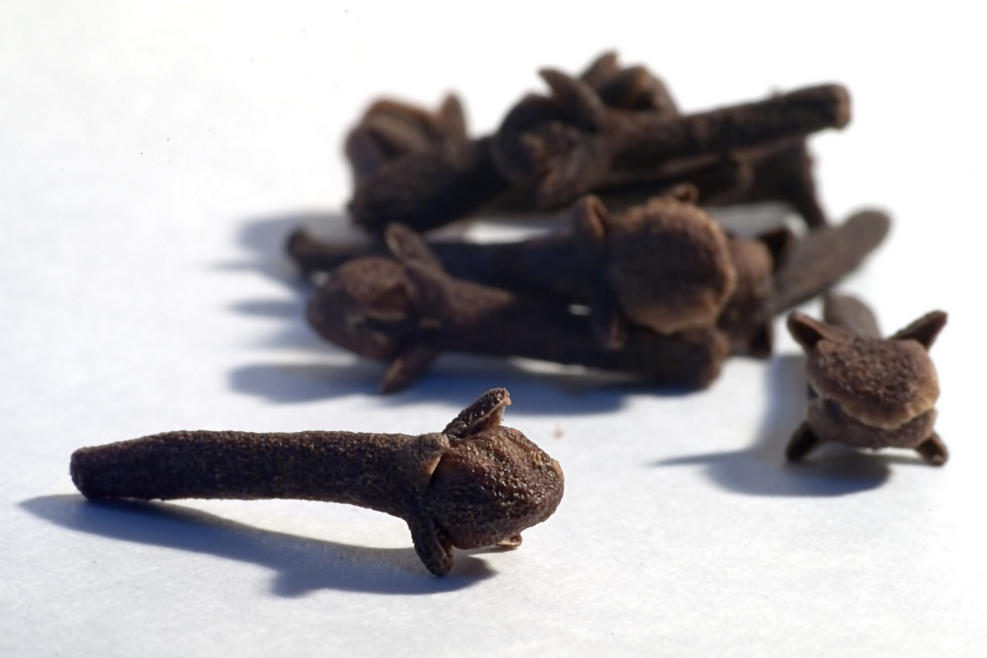
Les clous de girofle

Slide 18
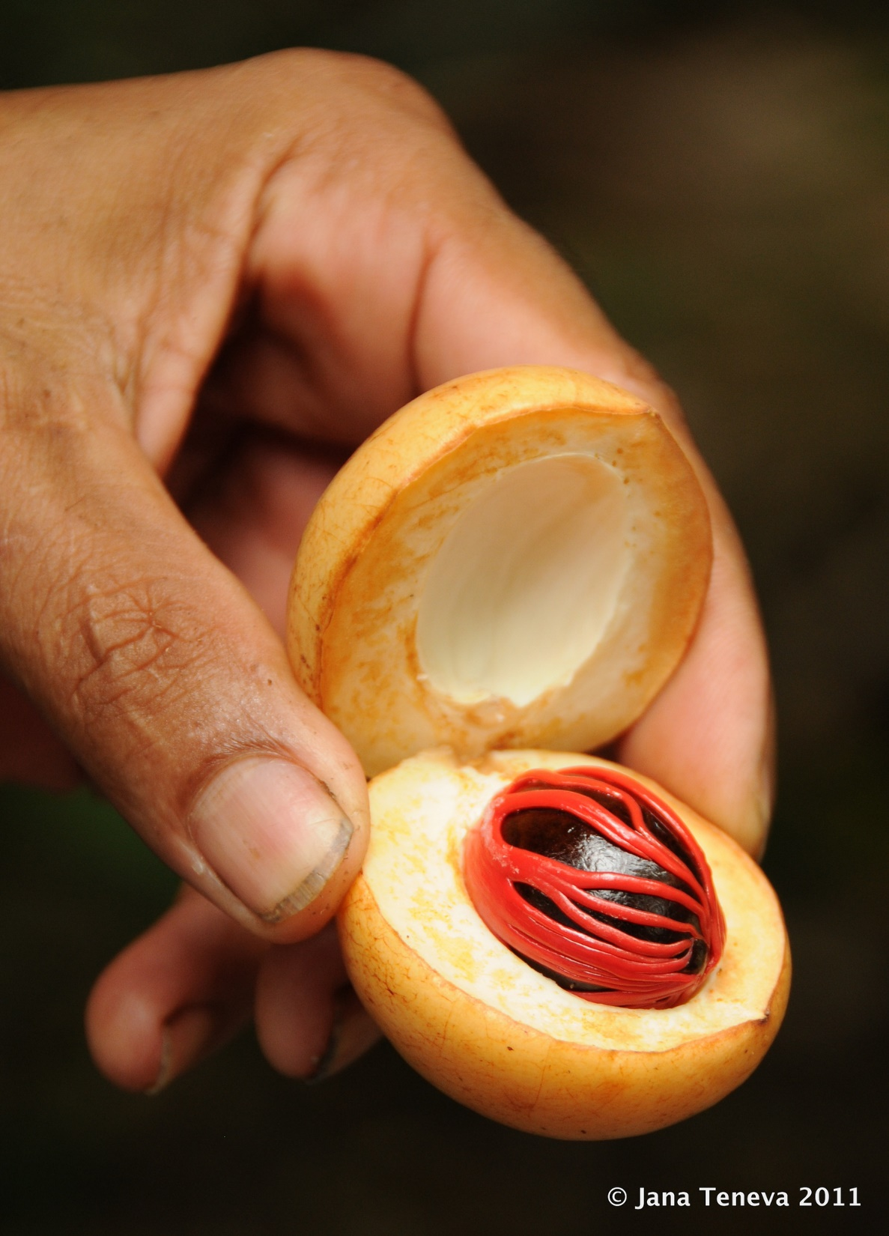
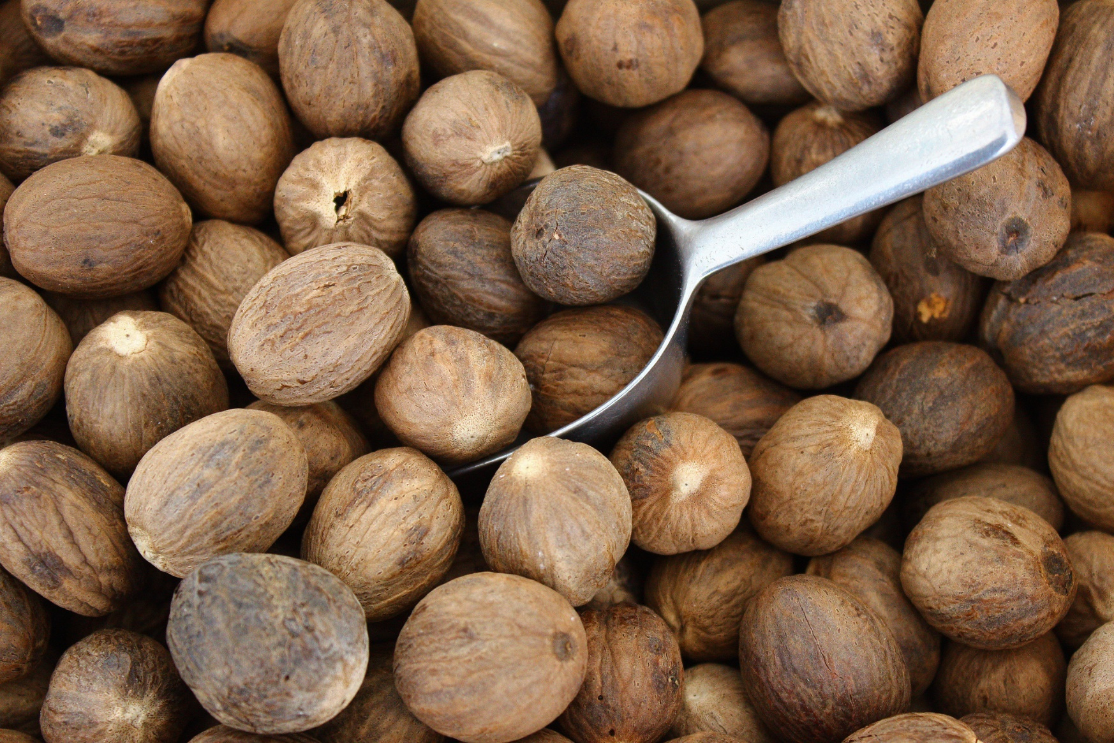
Les noix de muscade

Slide 19
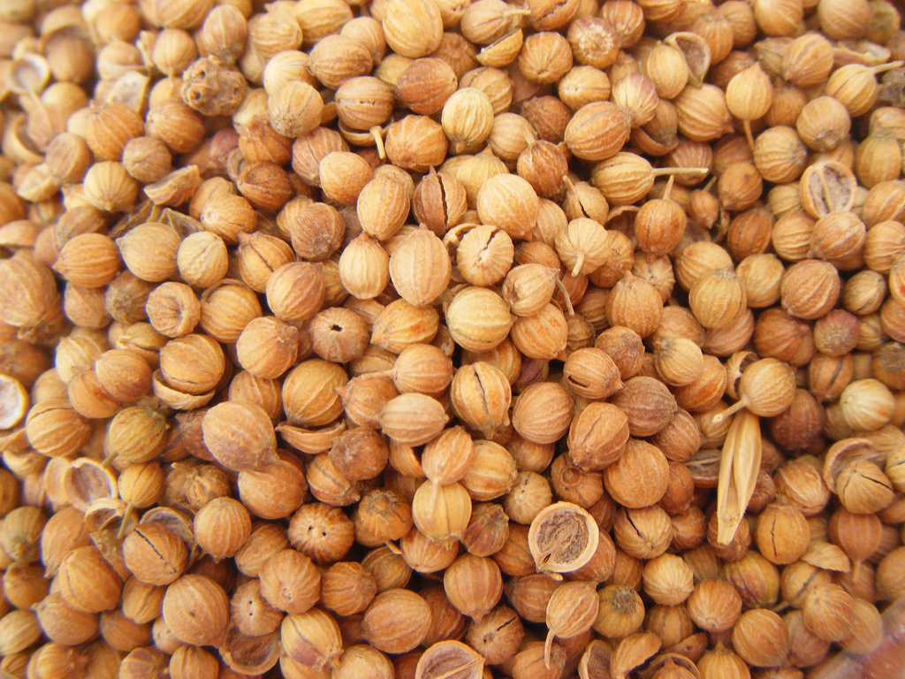
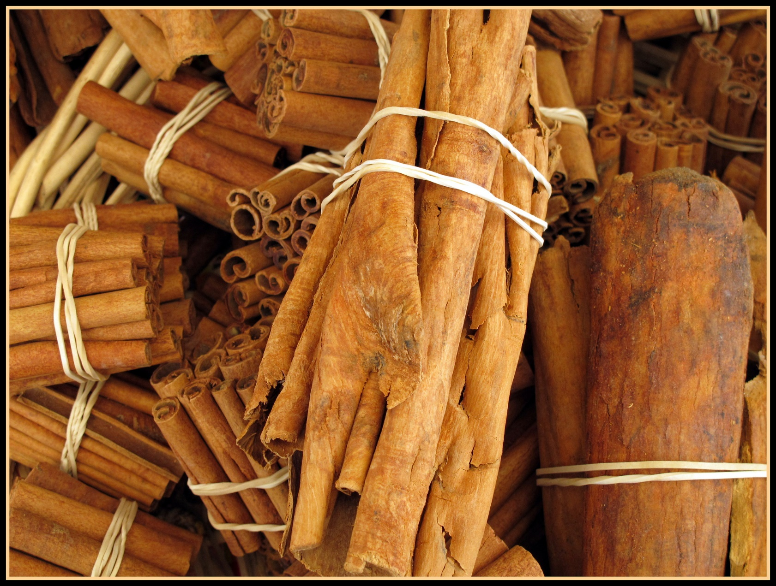
La coriandre
La cannelle

Slide 20
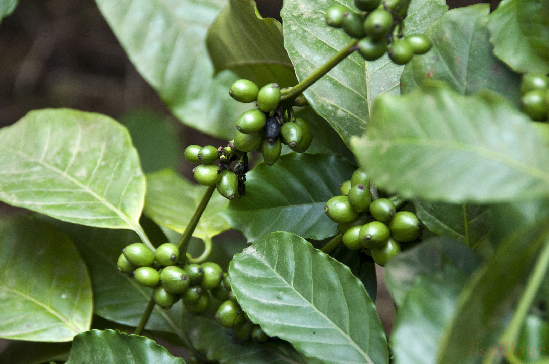
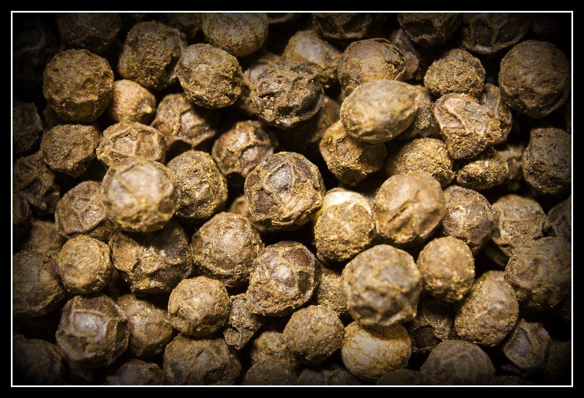
Le poivre

Slide 21
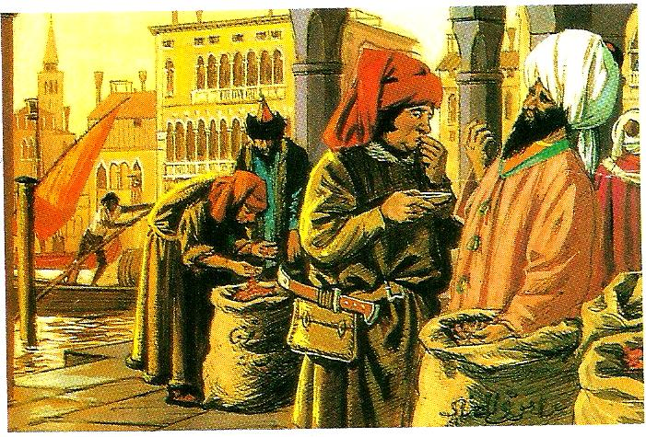
Venise
Marchand
arabe
Marchand vénitien
épices

Slide 22
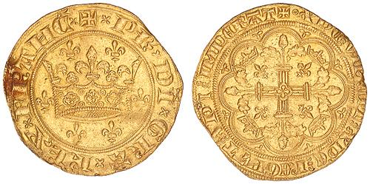
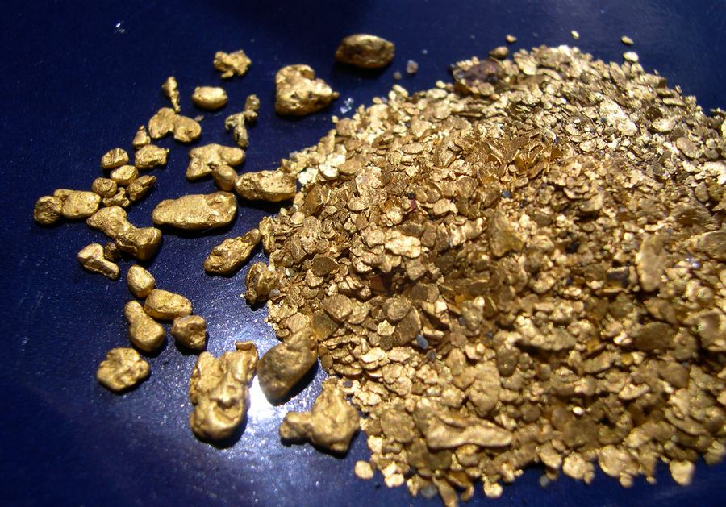
L’or

Slide 23
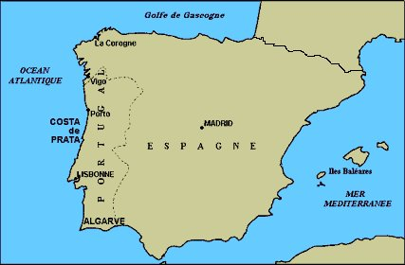
Les Portugais

Slide 24
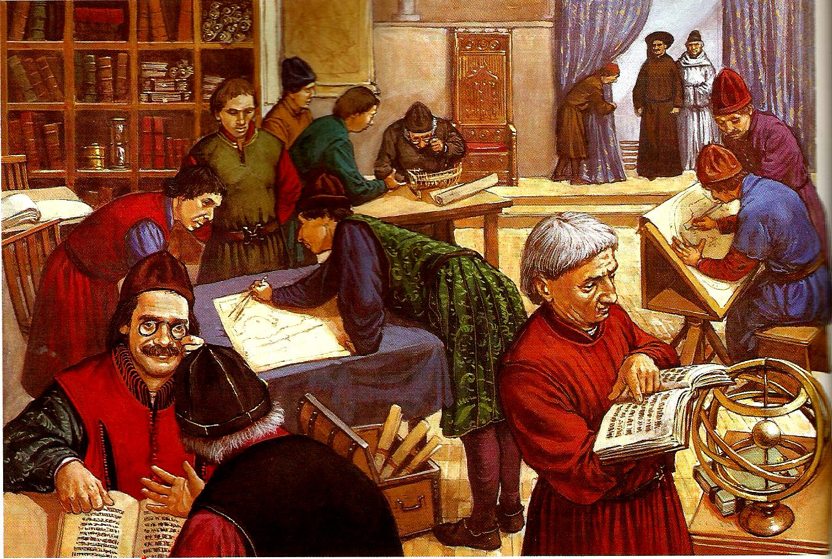
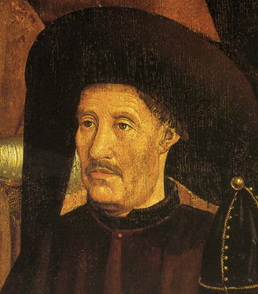
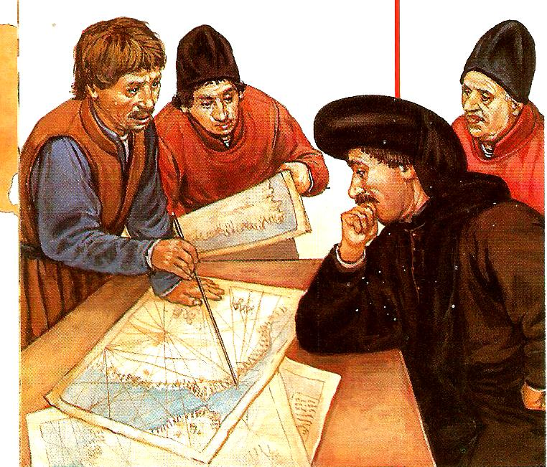
Les géographes
Henri le Navigateur

Slide 25
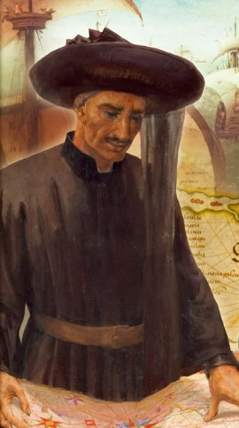
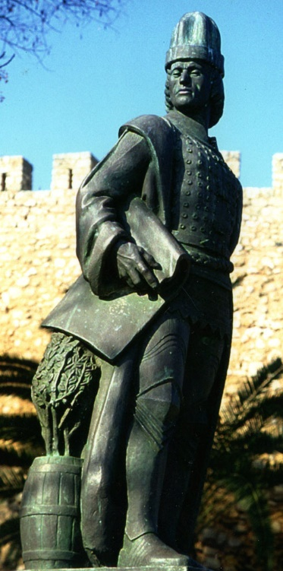
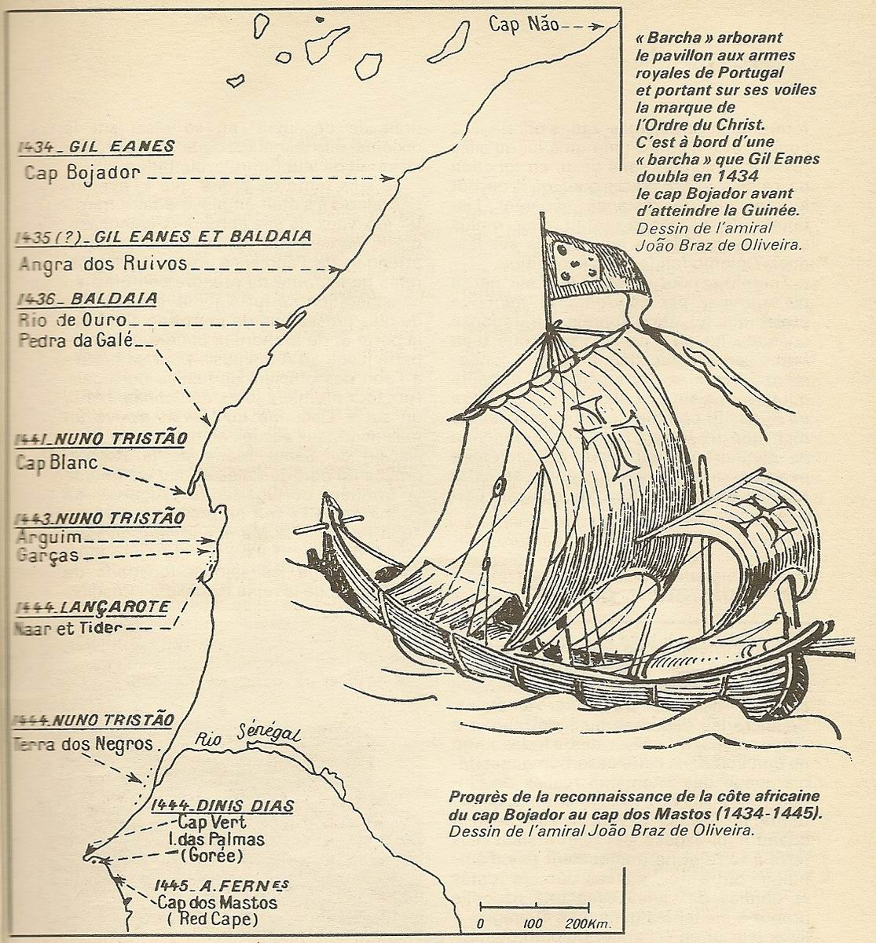
Gil Eanes

Slide 26
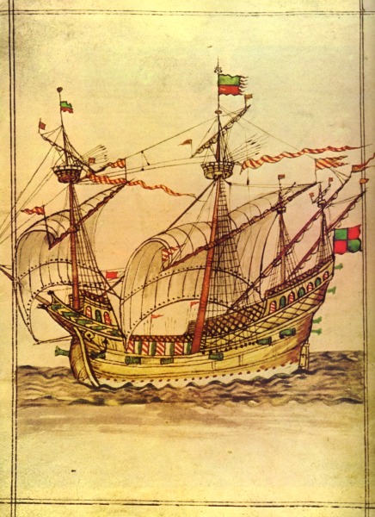
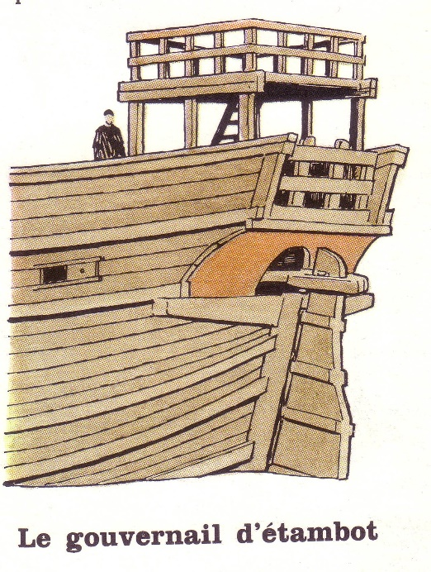
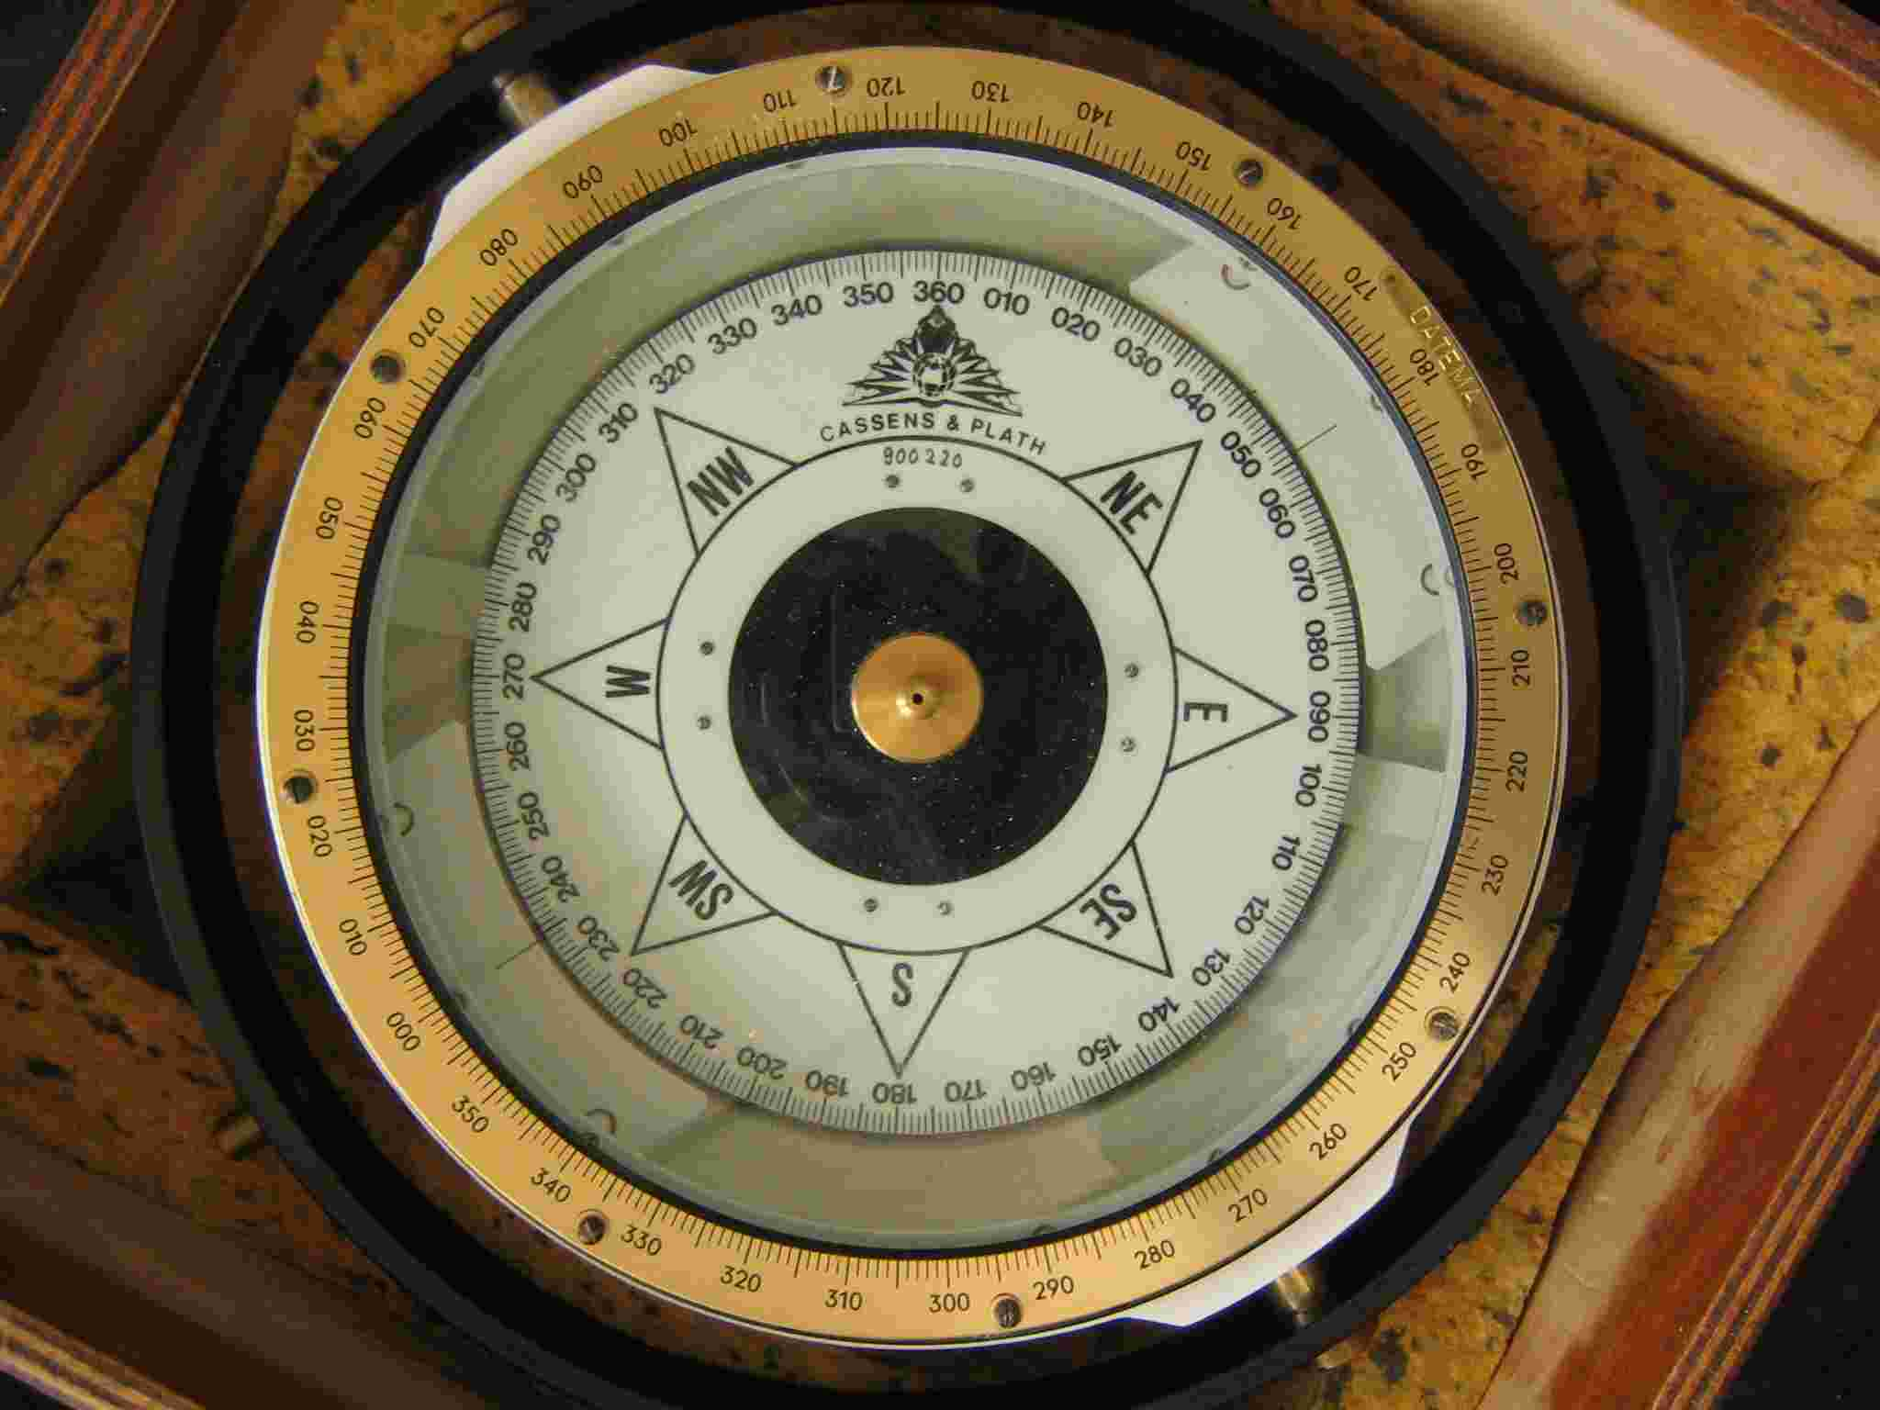
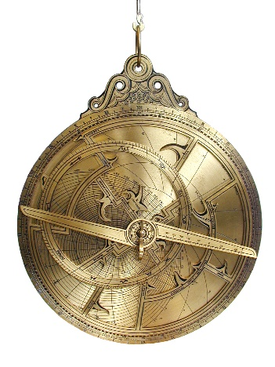
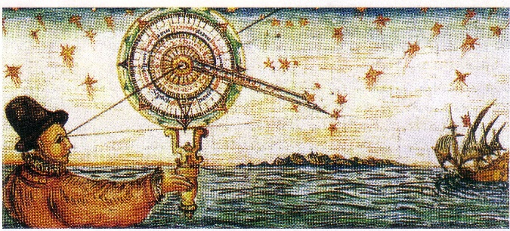
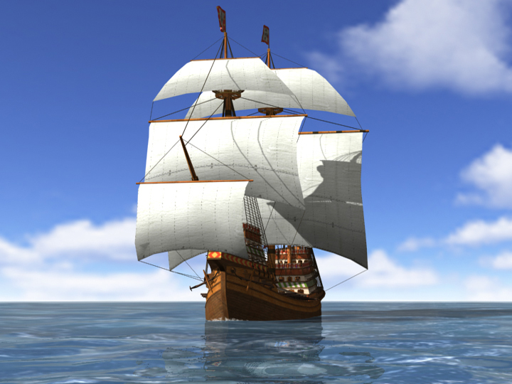
Une caravelle
Le gouvernail
d’étambot
La boussole
Un astrolabe
Calcul de la latitude

Slide 27
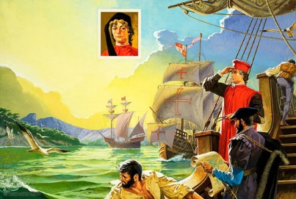
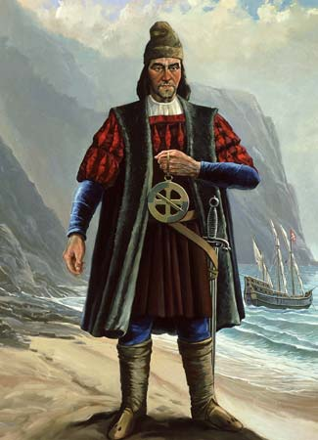
Bartolomeu Dias
1450 -1500
Passe pour la première fois le Cap de Bonne Espérance

Slide 28



Cap de Bonne-Espérance

Slide 29


Slide 30




Vasco de Gama
Vasco
de
Gama

Slide 31


Slide 32



Slide 33


Lisbonne - 8 juillet 1497
Calicut – 20 mai 1498
Vasco de Gama
Lisbonne
Portugal
Asie
Inde
Afrique
Calicut
Océan
atlantique
Océan
indien
Cap de Bonne Espérance

Slide 34


Slide 35



Slide 36


Les Espagnols

Slide 37




1492
Palais de Alhambra ( Grenade )
Fin de la Reconquista
Boabdil
Ferdinand
Isabelle
la catholique

Slide 38


L'Adieu du roi Boabdil à Grenade
Sa mère lui lança : " pleure comme une femme ce que tu n’as pas su défendre comme un homme ! "
La cour des Ambassadeurs au palais de l'Alhambra

Slide 39

La reconquête chrétienne
de l’Espagne.

Slide 40




Slide 41


Slide 42


Santa Maria
Pinta
Nina

Slide 43



Slide 44


Slide 45



12 octobre 1492

Slide 46



Slide 47

Les Conquistadors

Slide 48


Slide 49


Slide 50


Slide 51



Slide 52


Galion
espagnol
Or et argent des Amériques

Slide 53
Le premier tour du monde
20 septembre 1519
-
6 septembre 1522

Slide 54


Magellan

Slide 55


Slide 57

Le détroit de Magellan

Slide 58

Traversée du Pacifique

Slide 59

Arrivée aux Philippines

Slide 60



Slide 61


Slide 62




giroflier
muscade

Slide 64





Charles Quint
El Cano

Slide 65

La découverte
du Canada
Jacques Cartier

Slide 66


François Ier

Slide 67


Slide 68


La pêche à la morue

Slide 69

Découvre le site
de Montréal

Slide 70
Conséquences des
Grandes découvertes

Slide 71

1er janvier 1502
Amerigo Vespucci explorant le site de
Rio de Janeiro
Brésil

Slide 72



Slide 73


épidémies
Guerres

Slide 74


Slide 75


Port de Lisbonne
Le port de Séville
Espagne

Slide 76


Slide 77
Fin du diaporama

Slide 78







Slide 80







Marco Polo
Jacques Cartier

Slide 81
12 octobre 1492
Découverte de
l’Amérique
Christophe Colomb

